Slide 1



DOSSIER VALIDATION
Marc DE LARREA
28/11/2023

Slide 2

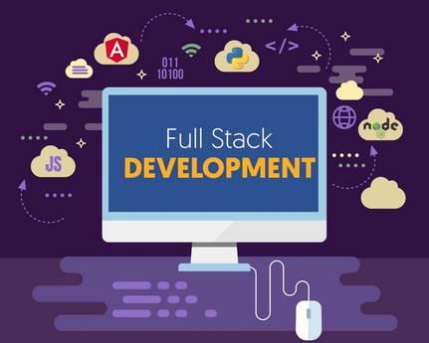
LES SUJETS PRÉSENTÉS
RÉSUMÉ FORMATION
PROGRESSION PERSONNELLE
L’ENTREPRISE AEF
PURRPAWS, PROJET IOT
PAGE 2

Slide 3


RÉSUMÉ DE MA FORMATION
1 an et demi d’effort:
De nouveaux langages
UML
Logique dans le code
Quantité d’information
Langages
Suis-je logique ?
oui bien sûr
Beaucoup de choses à voir
Il faut des années avant d’être un expert dans chacun d’entre eux
Logique de code ?
c’est quoi ça “L’algorithmie” ?
Très peu de temps pour approfondir
PAGE 3

Slide 4
PROGRESSION PERSONNELLE
Du monde industriel au numérique
“ Si on veut obtenir quelque chose que l'on n'a jamais eu, il faut tenter quelque chose que l'on n'a jamais fait ”
Réapprendre a apprendre
Ne pas se demotiver
Voir plus loin
Garder l’esprit ouvert, toujours plus de choses à apprendre
Après 20 ans sans études approfondies,
il fallait me remettre en selle
Quand les doutes se sont présentés, j’ai gardé le cap et avancé
PAGE 4
PAGE 4

Slide 5



ENTREPRISE
ARC Europe France est une entreprise spécialisée dans l’assistance à la mobilité.
(400000 cas d’assistance/an
85 millions €/an
400000 dossiers clôturés/an)
Aider les bénéficiaires,
une reconversion qui a du sens à mes yeux
Un pôle dynamique et agréable,
une ambiance qui donne envie de se lever le matin
PAGE 5

Slide 6

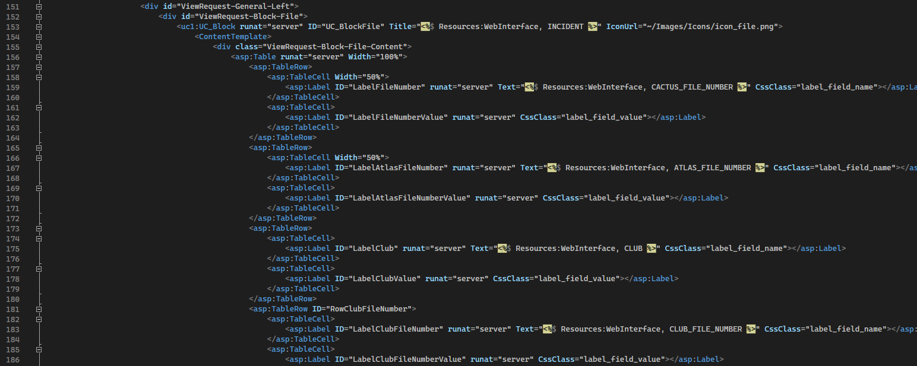
Équipes du
Service informatique
Les Devs englobe le processus de création de logiciels et d'applications informatiques.
L’équipe BI travaille sur la collecte, l’organisation et la diffusion des données produites dans l’entreprise.
La MOA recueille et analyse les besoins utilisateurs / clients permettant ainsi aux développeurs de proposer la solution technique la plus adaptée.
L'Infra se réfère à l'ensemble des composants matériels et logiciels.
Développeurs
BI (Business Intelligence)
MOA (Maîtrise d'Ouvrage)
Infrastructures
PAGE 6

Slide 7

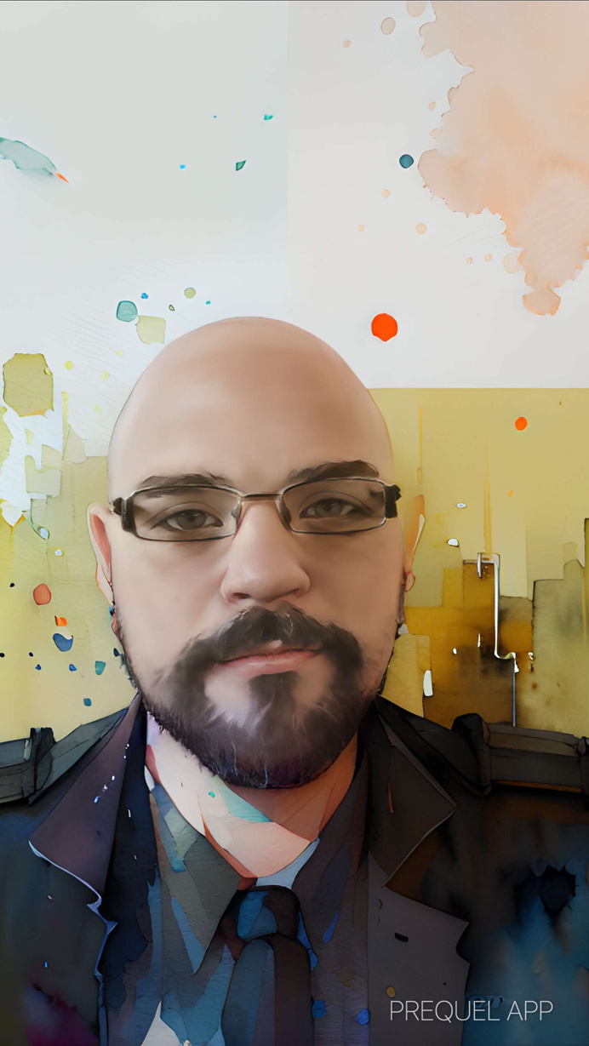
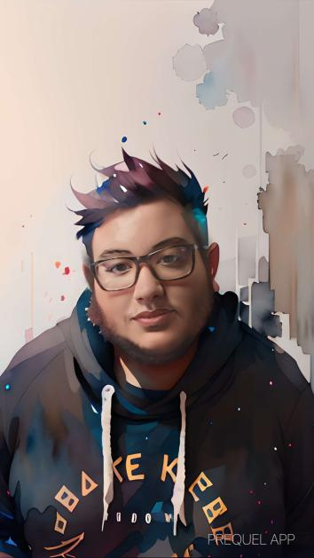
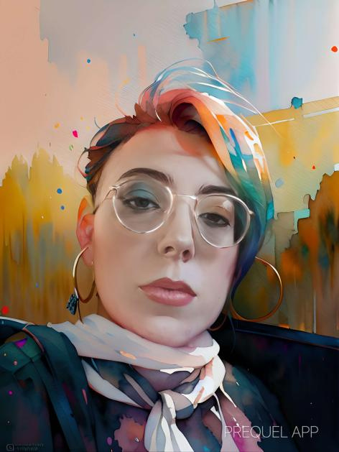
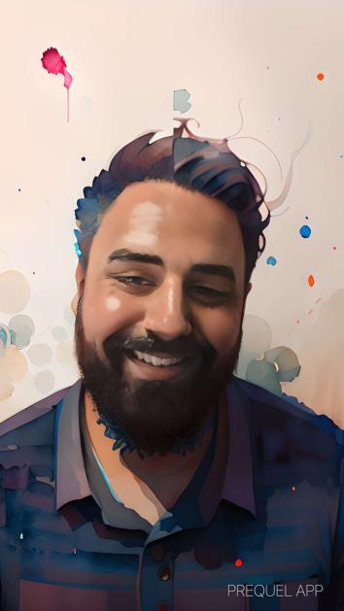
Notre projet est né d’un besoin
C’est une gamelle pour chat connectée à son application
PAGE 7

Slide 8



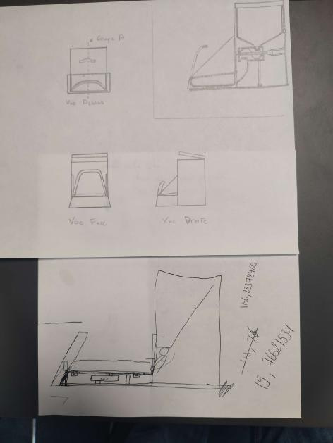


Le chat ne sait pas gérer sa manière de manger
L’utilisateur programme la gamelle pour optimiser le régime de l’animal
L’utilisateur rempli la gamelle de croquettes
La gamelle n’offre les croquettes qu’aux horaires choisis par l’utilisateur ainsi qu’avec la quantité programmée par l’utilisateur
Le chat mange la quantité de croquettes prédéfinie aux heures d’ouverture de la gamelle
PAGE 8

Slide 9
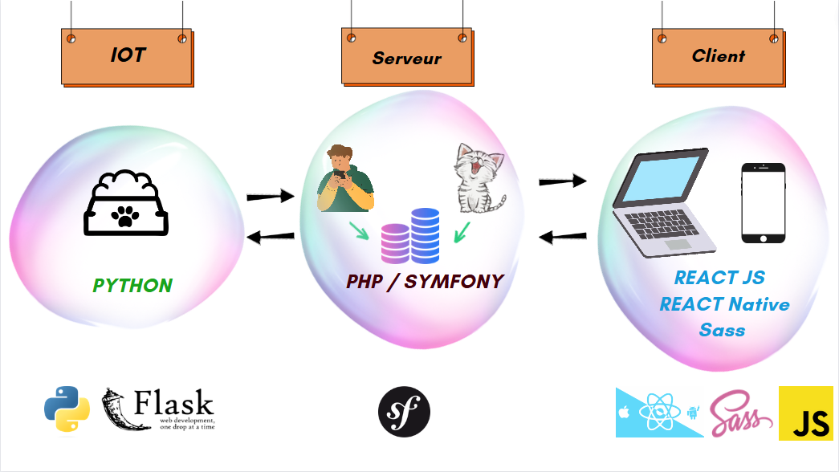
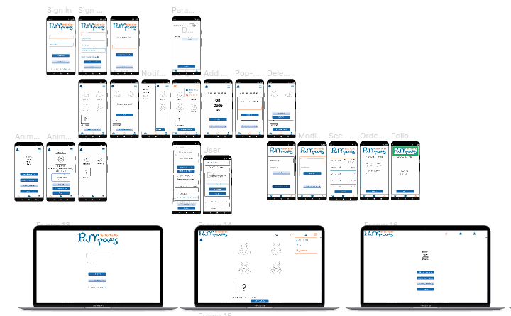
Liaison Front / Back
Figma
PAGE 9

Slide 10
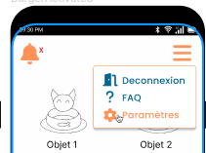

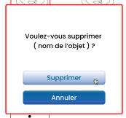
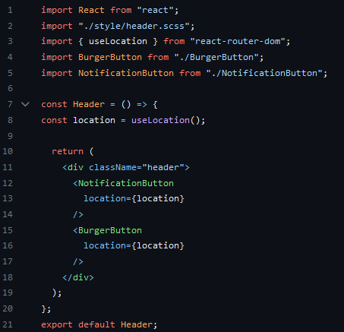
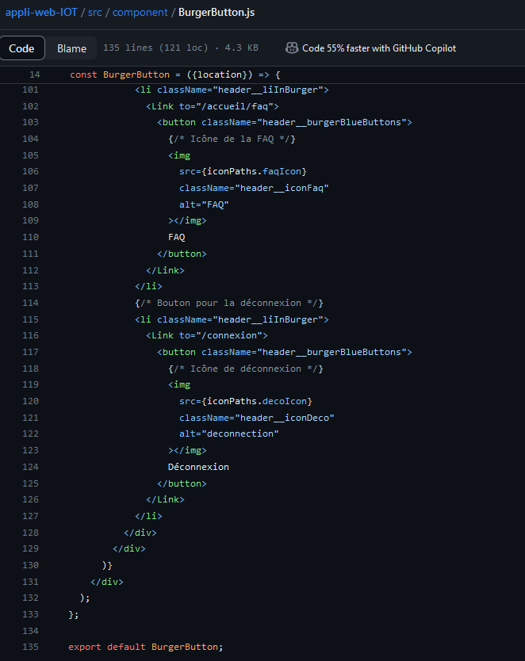
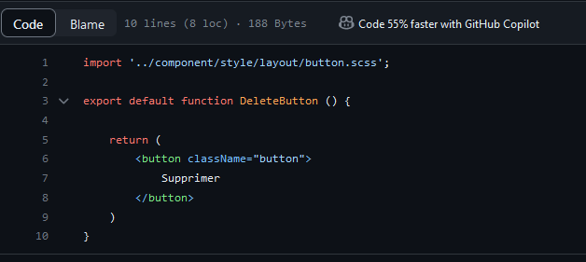
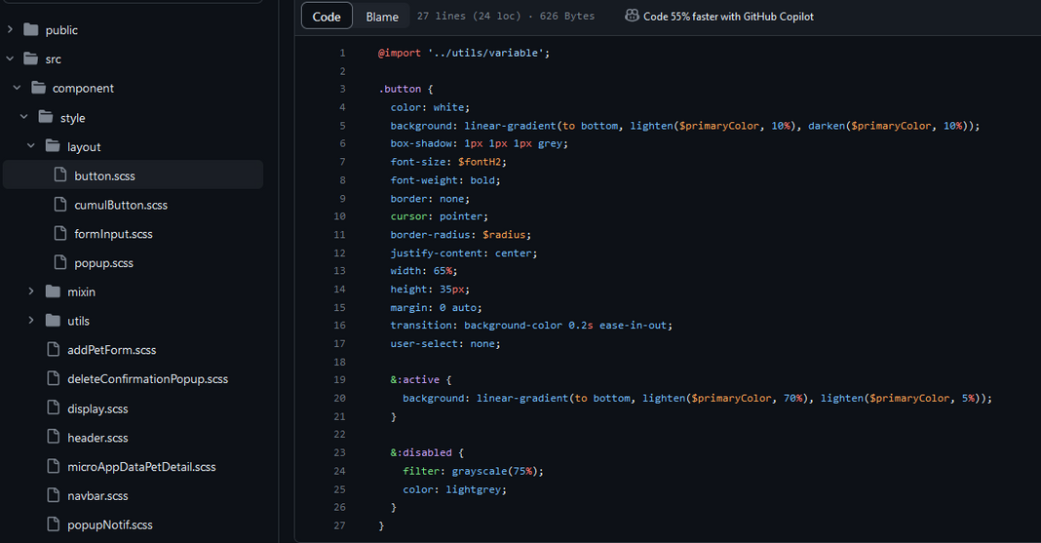
PURRPAWS
Header.js
DeleteButton.js
PAGE 10

Slide 11
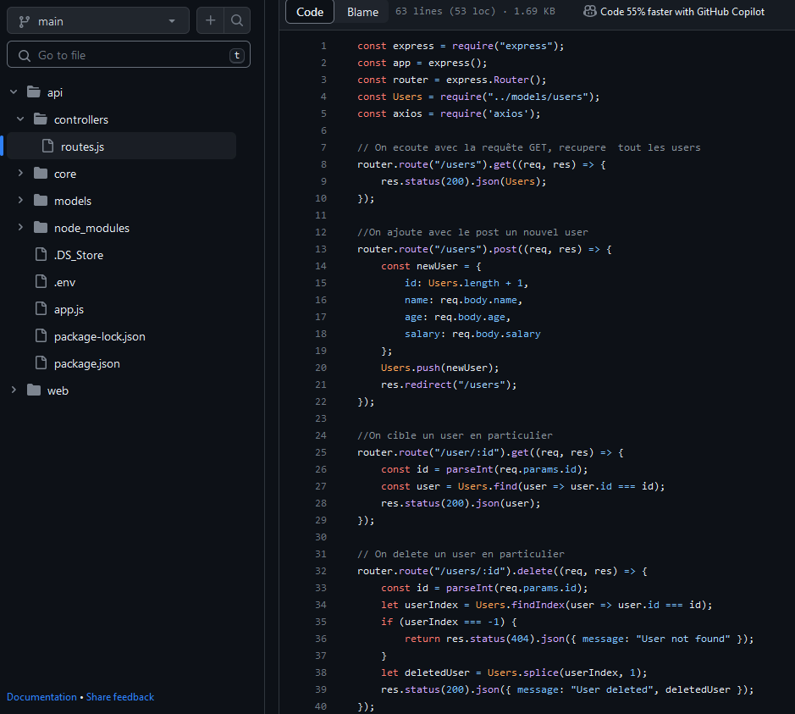
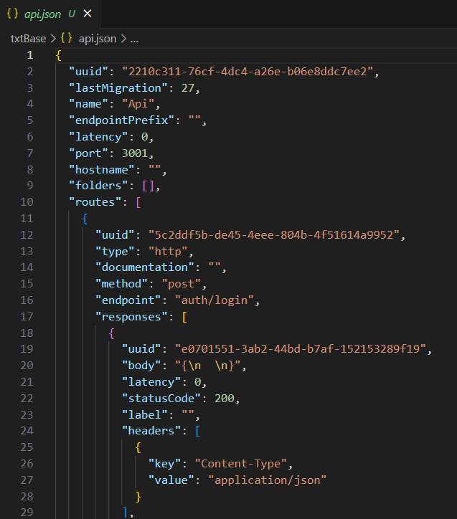
Back de l’API
JSON de l’API
PAGE 11

Slide 12


MERCI !
Et bien sûr à vous
pour votre temps et votre attention

Slide 13
Questions

Slide 14
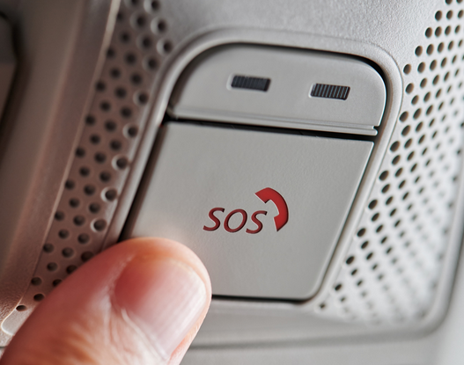
SUPPLEMENTS
Le systeme Ecall (emergency call) peut sauver des vies.
Cet appel de détresse peut vous géolocaliser, savoir où est touchée votre voiture et vous apporter un soutien psychologique à un moment critique.

Slide 15

SUPPLEMENTS
Le futur ?
Dans un premier temps, développeur.
Ensuite, j’ai une grosse appétence pour le FrontEnd.
Plusieurs champs applicatifs a voir.
Peut-être dans le futur, gérer ma propre équipe ?
Mais avant ça, il me faut de l’expérience et surtout, de la légitimité en tant que lead dev.

Slide 16
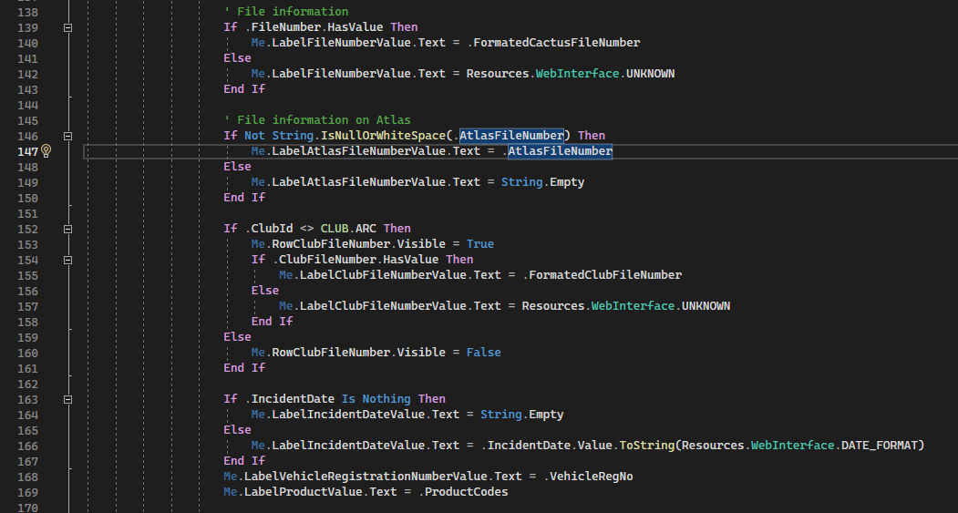
SUPPLEMENTS
CODE BEHIND .VB
Le code behind (dans le fichier .vb) est l’equivalent du backEnd, c’est celui qui appliquera la logique du code frontEnd

